Slide 1
PROPUESTA MAPEO INDICE FRAGILIDAD AMBIENTAL EN CUENCAS HIDROGEOMORFOLÓGICAS: LAGO PEÑUELAS CHILE - LAGO DE AMATITLÁN GUATEMALA
PROYECTO IPGH
CART 03 - 2014
Investigador Responsable
Dr. Ing. Roberto Richardson Varas

Slide 2
EQUIPO DE INVESTIGACIÓN DEL PROYECTO
El equipo de trabajo del proyecto ha funcionado durante el año 2014 con los siguientes investigadores:
CHILE
Roberto Richardson Varas: Ingeniero, Doctor en Geografía Presidente del Grupo de Trabajo de Percepción Remota y SIG “PERSIG” Comité Oceanográfico Nacional “CONA”.
Manuel Muñoz Luza: Geógrafo, Profesor Titular Ciencias Terrestre Ambientales de la Universidad de las Américas.
Flavia Landeros Cáceres: Geógrafa, Relatora del Grupo de Trabajo de Percepción Remota y SIG “PERSIG” Profesora de Universidad Nacional Andrés Bello y Asesora externa de Consultora BITECMA.
Víctor Contreras Celis: Geógrafo, Empresa AQUASYS proyecto “Diagnóstico para el Fortalecimiento de Juntas de Vigilancia Zona Centro”.
Institución
PATROCINANTE: COMITÉ OCEANOGRAFICO NACIONAL “CONA”
COOPERADORA: CORPORACION NACIONAL FORESTAL “CONAF” RESERVA NACIONAL LAGO PEÑUELAS

Slide 3
GUATEMALA
Ing. Jaime Carranza González: MSc. Facultad de Ingeniería de la Universidad de San Carlos de Guatemala “FIUSAC”
Ing. Milton Núñez: Instituto Geográfico Nacional “IGN”
Ing. Edson Hernández: Instituto Geográfico Nacional “IGN”
Ing. Raúl Alfonso Álvarez: Instituto Geográfico Nacional “IGN”
Ing. Edvin Ramos: Autoridad para el Manejo Sustentable de la Cuenca y del Lago de Amatitlán “AMSA”
Ing. Jorge Mazariegos: Autoridad para el Manejo Sustentable de la Cuenca y del Lago de
Amatitlán “AMSA”
Ing. Joana Girón: Autoridad para el Manejo Sustentable de la Cuenca y del Lago de Amatitlán “AMSA”
Ing. Marlon Velásquez: Autoridad para el Manejo Sustentable de la Cuenca y del Lago de Amatitlán “AMSA”
Institución
PATROCINANTE: UNIVERSIDAD DE SAN CARLOS “USAC” FACULTAD DE INGENIERÍA
COOPERADORA: AUTORIDAD DEL LAGO DE AMATITLÁN “AMSA”
INSTITUTO GEOGRÁFICO NACIONAL “IGN”

Slide 4
Objetivo General:
Desarrollar Índice de Fragilidad Ambiental en soporte cartográfico digital para las Cuencas Hidrogeomorfológicas del Lago Peñuelas en Chile y Lago Amatitlán en Guatemala.
Objetivos Específicos:
Determinar el deterioro de los ecosistemas de la cuenca en lo que respecta a los Recursos Suelo y Vegetación.
Evaluar el Nivel de erosión y el nivel de cobertura superficial en los sitios detectados en cada subcuenca como parámetros indicadores del deterioro.
Clasificar el Uso Actual de los recursos suelo y vegetación para resaltar aquellos inadecuados como variable indicadora del deterioro progresivo.
Establecer un balance y las tendencias de la degradación de los ecosistemas naturales en ambos ambientes lacustres, con un grado de intervención alto, medio o bajo, fundamentado en regiones morfoclimáticas y de aptitud de los suelos.

Slide 5
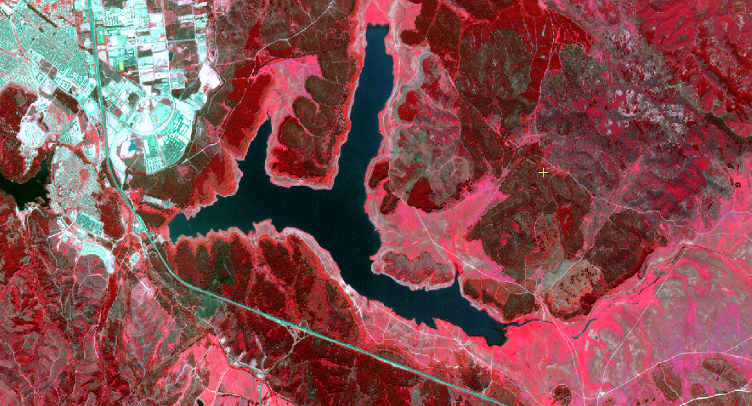
Se encuentra en la región de Valparaíso en Chile. Fue declarada área protegida en el año 1952 con el fin de proteger a la cuenca tributaria Lago Peñuelas, construido a fines del siglo XIX y comienzos del XX. (entre los años 1895 y 1900) en el gobierno de Federico Erràzuriz Echaurren, cuyo objetivo principal fue abastecer de agua potable los sectores altos de las ciudades de Valparaíso y Viña del Mar, en especial en los meses de verano, distantes unos 30 kilómetros al oeste. Ubicado a un costado de la ruta 68 que une Santiago con Valparaíso y Viña del Mar, proporcionando un fácil acceso a él, y a la reserva en sí, tiene una extensión de 9260 hectáreas.
Imagen FASAT C - Peñuelas

Slide 6
Lago Peñuelas
En la actualidad es utilizado como embalse para producción de agua potable para la ciudad de Valparaíso, es alimentado básicamente por las precipitaciones de su cuenca aportante, mostrando grandes cambios en el volumen embalsado de una estación seca a otra lluviosa. Asimismo, se registran cambios de un año a otro, llegando en años secos a comprometer la decisión de prescindir de esta fuente por parte de las empresas sanitarias, las que deben recurrir a fuentes alternativas.
Debido a estas grandes variaciones estacionales e interanuales, se producen, por ejemplo, eventos críticos en que la disminución de volumen lleva asociado un aumento de las concentraciones de nutrientes, generando instancias en que el lago se acerca a un estado eutrófico, hecho perjudicial para el tratamiento posterior de las aguas

Slide 7
Lago Peñuelas
En 1952 la zona fue convertida en Reserva Nacional Lago Peñuelas, bajo la administración de la Corporación Nacional Forestal CONAF. En 1985 la UNESCO declaró la zona Reserva de la Biósfera.
En la actualidad es una unidad del Sistema Nacional de Áreas Silvestres Protegidas del Estado (SNASPE) de Chile. Esta unidad, junto al Parque Nacional la Campana, constituye una Reserva de la Biósfera, se ha estudiado la flora de esta Reserva, cuyo estudio registró 150 especies aproximadas de origen nativo, también se registró una rica flora comparada con los otros bosques nativos de la zona.
En Chile existe el Sistema Nacional de Áreas Silvestres Protegidas del Estado, el cual comprende tres categorías: Parques Nacionales, Reservas Nacionales y Monumentos Naturales.
Actualmente la Reserva Nacional Lago Peñuelas se encuentra en la protección de Reserva Nacional.

Slide 8
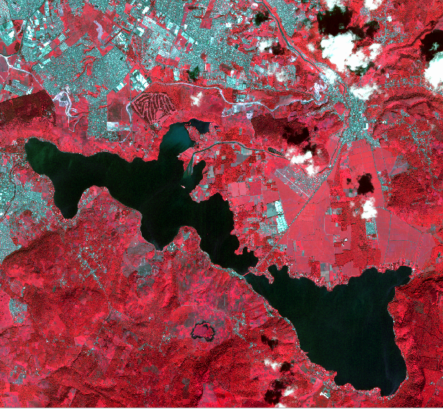
Imagen FASAT C - Amatitlan

Slide 9
Lago Amatitlán
Su cuenca tributaria tienen graves problema de contaminación ambiental, se ubica el 25% de las industrias nacionales. Estas están localizadas entre las zonas 11 y 12 de la capital y en Villa Nueva. Existe un sistema de tratamiento de las aguas servidas industriales limitado no así de los desechos peligrosos que se originan de los diferentes procesos industriales por lo que todo eso va a parar contaminando al lago y el fondo del mismo contribuyendo así con la destrucción de la vida animal y vegetal del mismo.

Slide 10
Lago Amatitlán
El río Villalobos es el principal río del área y desemboca en el Lago Amatitlán, en 1978 este río ya presentaba una elevada contaminación de sólidos en suspensión y altas concentraciones de plomo, fósforo, potasio, sodio, nitrato y nitrito, se suma que también se ha detectado una alta contaminación evidenciada a través de la presencia de coliformes fecales, provenientes de la descarga de aguas negras.

Slide 11
Lago Amatitlán
El Río Villalobos arrastra al lago 75,515.33 toneladas de desechos por año. En los últimos cinco años el lago ha perdido aproximadamente 26 mil metros cuadrados de extensión; las algas, ninfas, hierba de clavo y el tul se han reproducido en exceso debido a las grandes cantidades de fósforo y nitrógeno que llegan al lago identificación de las limitantes y potencialidades técnicas del terreno en cuestión y la relación entre los mismos y la capacidad de carga. El IFA tiene en cuenta los tres medios en que se divide el ambiente: físico, biológico y social.

Slide 12
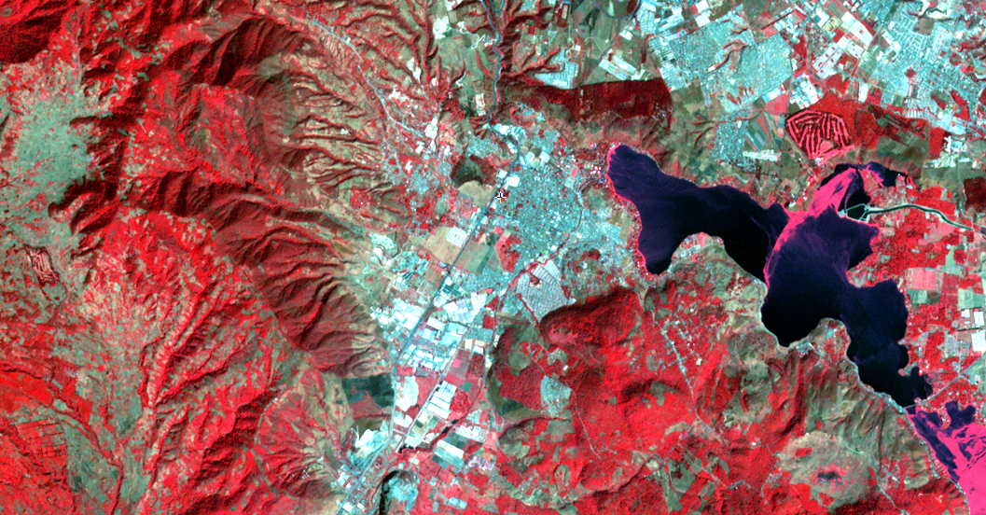
Eutrofización – Visto con Percepción Remota
Imagen ASTER -2008
En ecología el término eutrofización designa el enriquecimiento en nutrientes de un ecosistema. El uso más extendido se refiere específicamente al aporte más o menos masivo de nutrientes inorgánicos en un ecosistema acuático.
Tiene una extensión de 381,31 Km²

Slide 13
Cuenca del Lago Amatitlán
Está formada por catorce de los municipios de Amatitlán, algunos del departamento de Guatemala y otros de Sacatepéquez, de ellos siete tienen influencia directa en el Lago, (Villa Nueva; Villa Canales; Santa Catarina; Pinula; San Miguel Petapa; Mixco; Amatitlán y Guatemala) en la parte sur de la ciudad Capital. La población de la cuenca según datos proporcionados por el INE es de 1.500.000 habitantes.
El lago Amatitlán se encuentra ubicado en el Departamento de Guatemala, a sólo 25 km de la capital, colindando con los municipios de Villanueva, Villa Canales, San Miguel Petapa y Amatitlán, y en él desemboca el río Villalobos. Está situado a una altura de 1188 msnm.
El volcán Pacaya es parte del entorno ecológico del área y las aguas termales que alimentan el lago provienen precisamente de los cerros y las faldas que lo rodean. La forma del lago se asemeja al número 8; en la parte más estrecha lo atraviesa un relleno artificial, sobre el cual pasa la vía del ferrocarril –abandonada desde hace años- y divide al lago en dos lagunas.
Un hecho histórico que marcó un rumbo decadente para el lago fue el traslado de la capital, en 1776, a su ubicación actual. Esto dio origen a una irracional explosión demográfica, con el consiguiente desorden en la utilización de los recursos: deforestación, mala utilización del suelo con fines agrícolas, distribución desordenada en el régimen de tenencia de la tierra e instalación dentro de la cuenca que desemboca en el lago de más de 700 industrias de diversa índole, sin plantas de tratamiento funcionando.

Slide 14
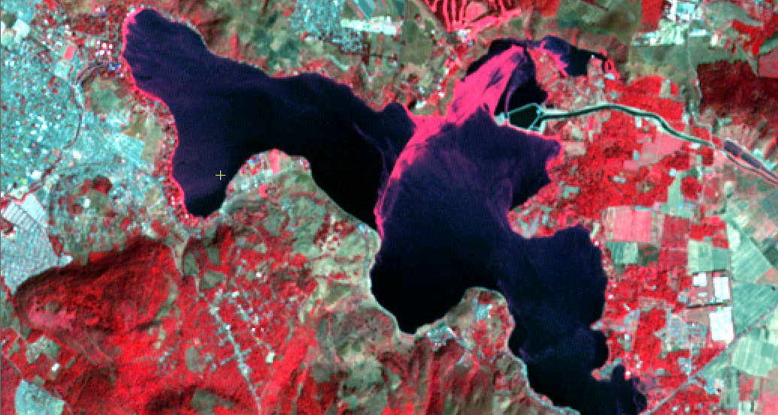
Lago Amatitlán Imagen ASTER- 2008
En los sistemas acuáticos naturales, suele haber mucha mayor proporción de carbono biodisponible que de otros elementos, debido a las aportaciones de la materia orgánica, carbonatos disueltos, etc.

Slide 15
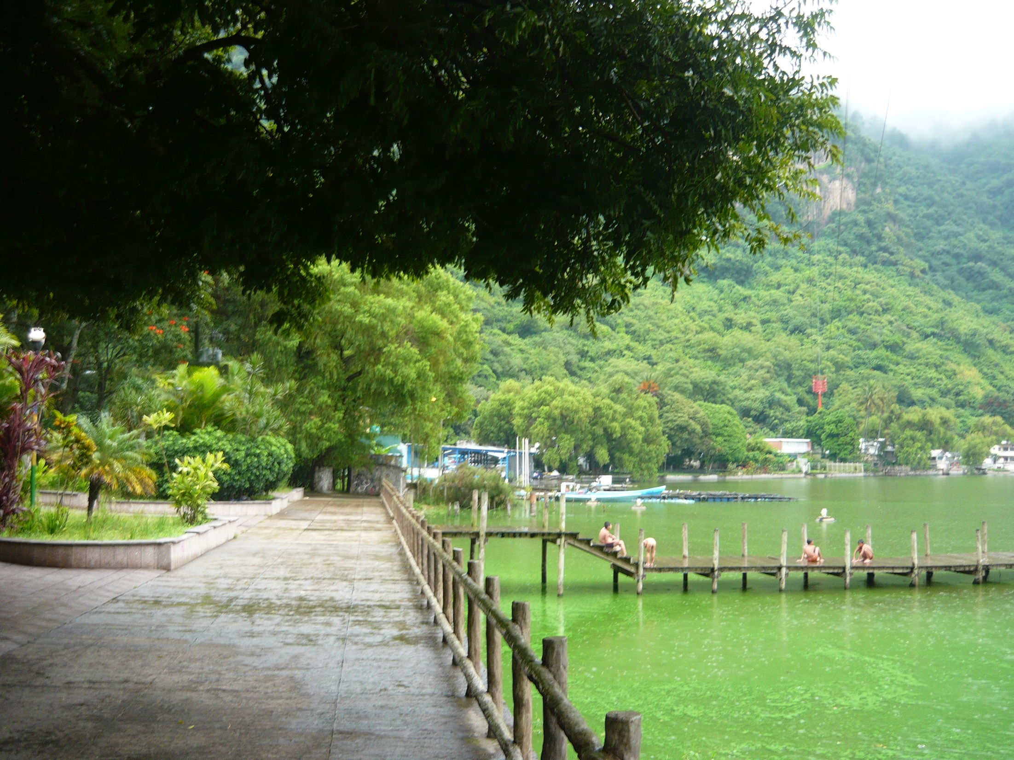

Slide 16
Sustento metodológico.
Bibliografía consultada
Las bases metodológicas enfocadas: Teoría General de Sistemas, la Ecología de Paisaje y la Geomorfología Ambiental, junto con la aplicación de tecnologías geoespaciales y SIG.
Silva Thallita, 2010.

Slide 17
Sustento metodológico.
Matriz descriptiva e interpretativa de los criterios de fragilidad ambiental, generados a partir del cruce de variables ambientales.
Davila Homer, 2009.
Genera formula para el calculo de la fragilidad ambiental
$IFAu=\sum_{i−i}^{10}{IFApi(pi)}$
Donde:
IFAu =Índice de Fragilidad Ambiental Unificada
IFAp = Índice de Fragilidad Ambiental Parcial
El conjunto de variables no debe superar en su sumatoria el valor 1 o el 100%

Slide 18
Sustento metodológico.
Dimensión temporal para generación de productos.
Periodo | Década 1980-1990 | Década 1990-2000 | Década 2000- 2010 | Década 2010- al 2014
Estación Seca | Fecha 17/03/1989 | Fecha 21/06/1995 | Fecha 04/03/2008 | Fecha 27/07/2014
Estación Húmeda | Fecha 27/11/1989 | Fecha 07/12/1995 | Fecha 21/09/2008 | Fecha 16/11/2014

Slide 19
Es importante caracterizar el comportamiento hidrodinámico que tiene el Lago Peñuelas, a través del análisis de las variables que están permanentemente forzando al sistema, tales como el viento, la radiación solar, precipitaciones, caudales afluentes y efluentes, entre otros, con el fin de conocer la estructura térmica y capacidad de mezcla del lago, factores que inciden sobre el nivel trófico del mismo.
Hectáreas de espejo de agua del Lago Peñuelas, de la década del 80’ al 2014
Fecha | Hectáreas
17/03/1989 | 1316.676781
27/11/1989 | 1147.205329
21/06/1995 | 95.061947
07/12/1995 | 176.200348
04/03/2008 | 330.977205
21/09/2008 | 612.916583
27/07/2014 | 275.757656
16/11/2014 | 332.018134

Slide 20
ESPEJO DE AGUA DEL LAGO PEÑUELAS, DÉCADA DEL 80’ AL 2014
17/03/1989 27/11/1989
21/06/1995 07/12/1995
04/03/2008 21/09/2008
27/07/2014 16/11/2014

Slide 21
Década 80
Década 80
Década 90
Década 90
Década 2000
Década 2000
Década 2010
Década 2010

Slide 22
Insumos y herramientas
Obtención de datos georreferenciados
www.inpe.br (Instituto nacional de pesquisas espaciais)
www.saf.cl (servicio Aerofotogramétrico)
www.usgs.gov (servicio geológico de los Estados Unidos)
Herramientas
GPS Garmin 62 sc
Captura de datos en terreno
Software PCI Geomática versión 9.1.
Procesamiento de imágenes
Software ArcGis 10.2

Slide 23
Tratamiento de datos georreferenciados
Tres etapas de procesamiento de datos
1. Obtención y Manipulación de imágenes satelitales
2. Modelamiento 3D con
curvas de nivel
Landsat 5
Landsat 8
ASTER
FASAT C
Generación de modelo digital de terreno (MDT)
Creación de Mapa de Pendientes de terreno
Corrección Geométrica
Captura de datos en terreno
Fusión de datos en calculadora ráster
Clasificación supervisada
Utilización de algoritmo “Natural jenks”
Capa ráster de vegetación y espejo de agua.
Capa ráster de Geomorfología y Suelos
3. Cruce de Capas Ráster usando calculadora ráster
Capa Geomorfología
Capa Suelo
Capa Vegetación
Definición de Índice de Fragilidad

Slide 24
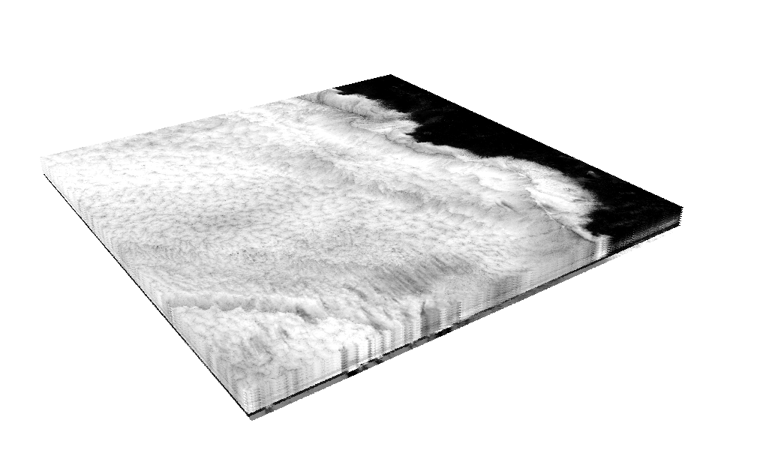
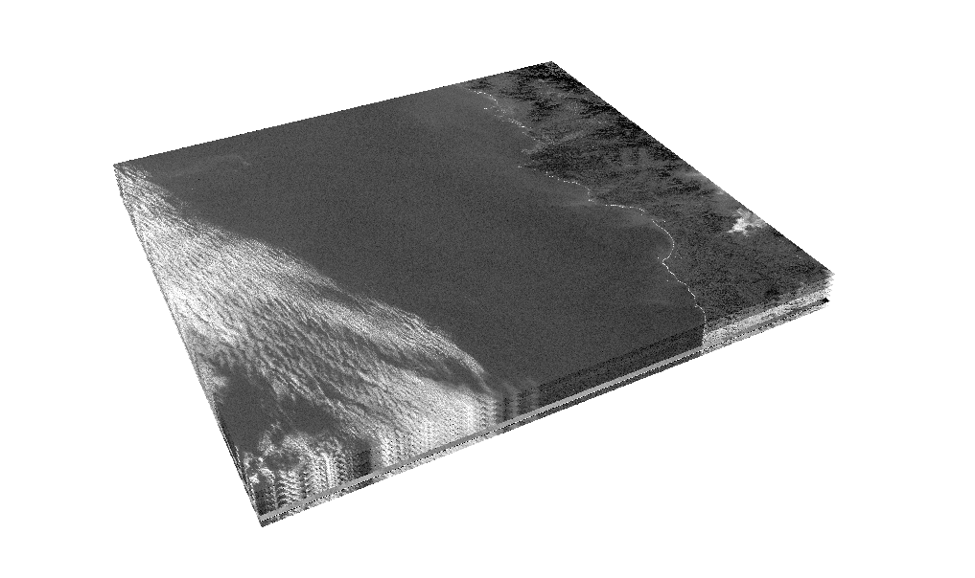
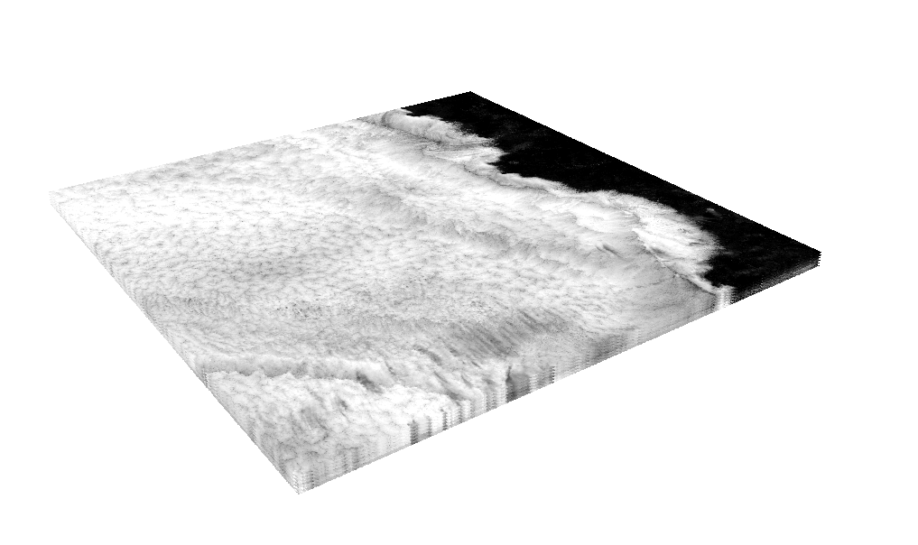
Obtención de imágenes satelitales
7 bandas Landsat 5
Rango entre las bandas 2 y 7 Landsat 8
USGS (Servicio geológico de los Estados Unidos) |  |  | INPE (Instituto Nacional de Pesquisas Espaciais)
Nombre archivo | Landsat | fecha | Nombre archivo | Landsat | fecha
LC80010832014320LGN00 | 8 | 16/11/14 | L5TM23308319950801 | 5 | 01/08/95
LC80010832014208LGN00 | 8 | 23/07/14 | L5TM23308319951207 | 5 | 07/12/95
LT52330832008265CUB00 | 5 | 21/09/08 | L5TM00108319891127 | 5 | 27/11/89
LT50010832008064COA01 | 5 | 04/03/08 | L5TM00108319890317 | 5 | 17/03/89
Total Archivos | 4 |  | Total Archivos | 4
Total General |  |  | 8 Archivos
42 Bandas Espectrales de Imágenes Landsat 5
12 Bandas Espectrales de Imágenes Landsat 8
Total 54 Bandas Espectrales de Imágenes Landsat

Slide 25
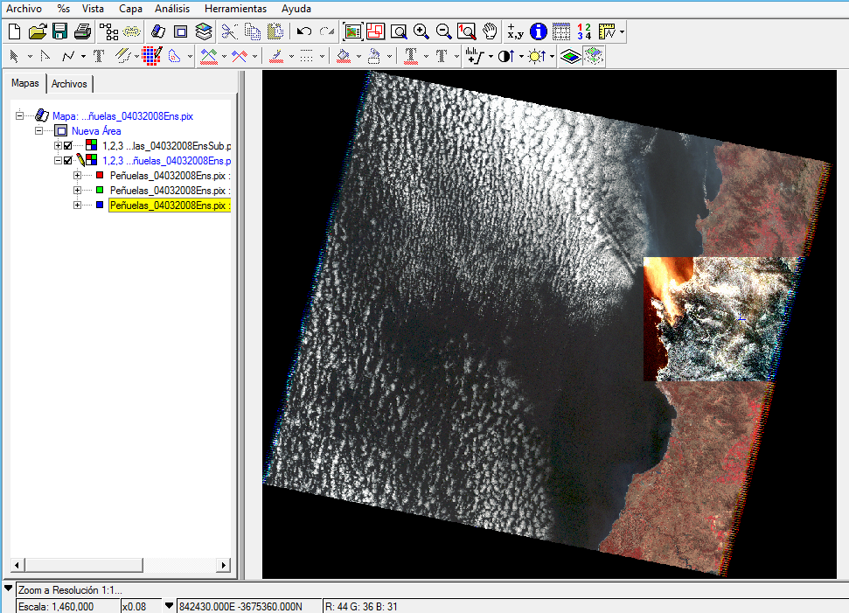
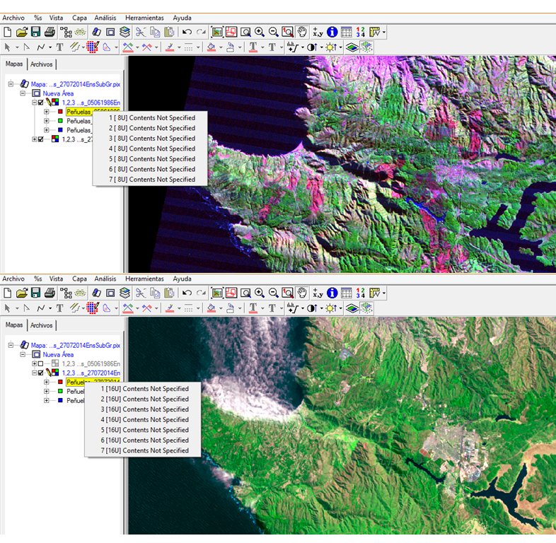
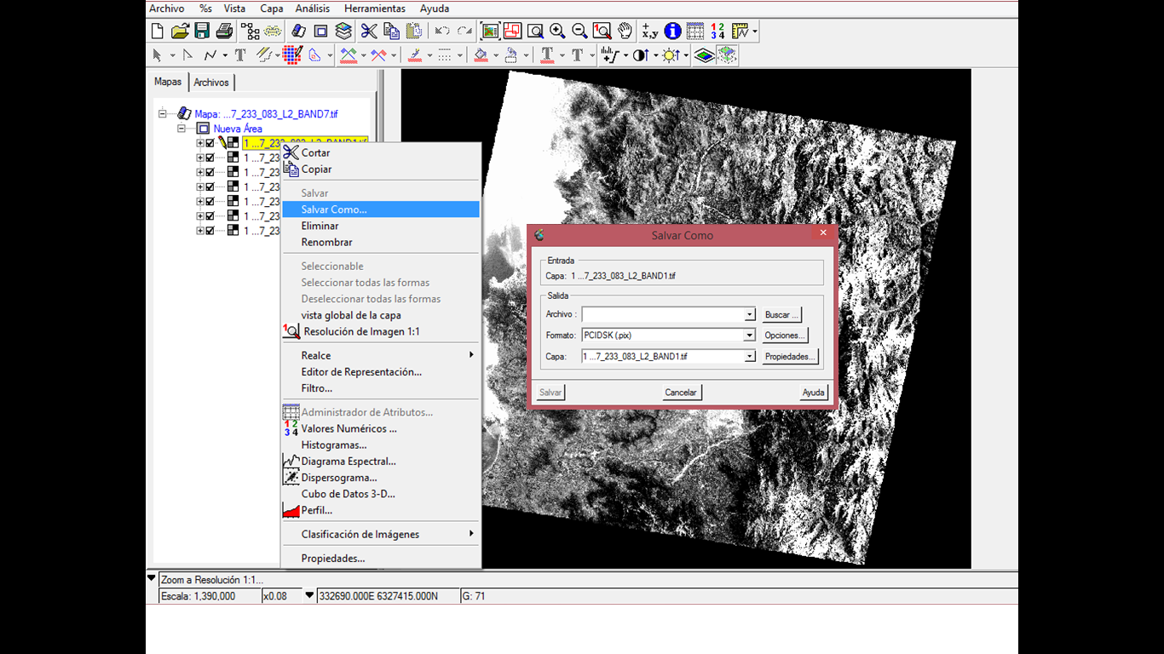
Proceso de ensamble en Imágenes Satelitales y generación de subescena
Utilización Software PCI Geomática versión 9.1.
Aplicación de Proceso de Ensamblaje
Bandas espectrales Landsat 5
Producto generado: Combinación de bandas espectrales
Bandas espectrales Landsat 8
Aplicación de recorte o Subescena en función del área de estudio

Slide 26
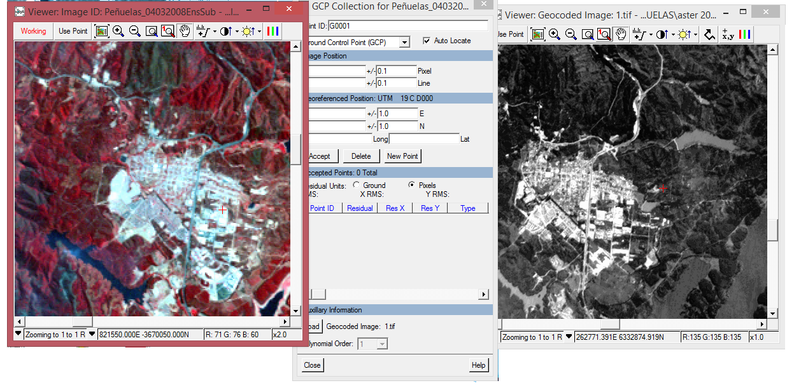
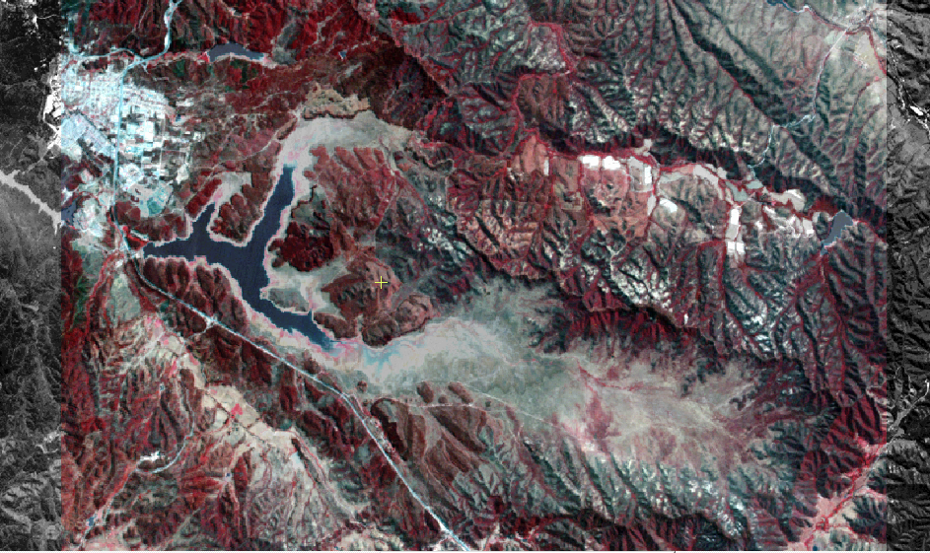
Aplicación de Corrección Geométrica
Utilización Software Geomática PCI versión 9.1.
Herramienta: Permite georreferenciar imágenes satelitales o vuelos aéreos
Modulo Ortho Engine
Exige parámetros básicos como Datum, proyección y pixel metros de la imagen a corregir, donde:
Se debe Insertar Imagen a referenciar o “imagen falsa”
Se debe cargar imagen con georreferencia
Capturar puntos críticos de control
Exportación de la imagen con nueva georreferencia, con una resolución de 30 metros pixel

Slide 27
Recorrido Parcial de levantamientos de datos in situ
Sector la Engorda, puntos GPS obtenidos

Slide 28
Ejecución del proceso de clasificación supervisada
Determinar la cubierta vegetal y espejo de agua
Utilización Software Geomática PCI 9.1
Modulo herramientas de análisis
Herramientas de análisis | Captura de datos usando semillado ráster | Clasificación utilizada Máxima verosimilitud*
Clasificación supervisada | Pre visualización del algoritmo de Clasificación | Identificación de 4 elementos: espejo de agua, pastizales, piso vegetacional forestal-arbustivo y áreas sin vegetación, además de crear una nueva capa ráster.
*Clasificación Máxima Verosimilitud: asume que los datos siguen una función de distribución normal para asignar la probabilidad de que un pixel cualquiera pertenezca a cada una de las clases. El pixel se asigna de este modo a la clase a la que es más probable que pertenezca

Slide 29
Ejecución del proceso de clasificación supervisada
Imagen Falso Color-432
Proceso de clasificación máxima verosimilitud
4 clases:
Cian: espejo de agua.
Verde claro: pastizales.
Verde Oscuro: Piso vegetacional forestal- arbustivo
Color Amarillo: Áreas sin vegetación

Slide 30
Modelamiento de curvas de nivel
Software ArcGis 10.2 Modulo de análisis espacial
Cargado de “shapefile” Curvas de Nivel de 25 metros de equidistancia de elevación entre isolíneas.
Generación de MDT, aplicando la creación de una “red irregular de triángulos” (TIN)
Se realizó una conversión a una imagen ráster con resolución de 30 metros pixel
Aplicación de análisis de superficie del modelo
Creación de mapas de pendientes de terreno

Slide 31
Modelamiento de curvas de nivel
Fusión de datos y reclasificación de la información
Software ArcGis 10.2
Modulo de análisis espacial
Calculadora ráster para unir el MDT y la capa de pendientes de terreno
Cobertura generada a partir de la fusión de un mapa de pendientes y MDT
Reclasificación de la cobertura fusionada
Criterio denominado “Intervalos geométricos”
Generación de 3 clases que determinan rasgos de la geomorfología y los tipos de suelo
Utilización del modulo de análisis espacial

Slide 32
Clasificación Cobertura Geomorfología.
CL1
Clase 1. Piedmont o fondo de Valle (Color Amarillo).
CL2
Clase 2. Vertientes
(Color Naranjo).
Clase 3. Colinas Residuales
(Color marrón)
CL3
CL1
Clasificación Cobertura Suelos.
CL2
Clase 1. Suelos Deposicionales.
(Color Rosado)
Clase 2. Suelos Transportados.
(Color Amarillo)
CL3
Clase 3. Suelos Residuales
(Color Verde)

Slide 33
Limpieza de datos previo al calculo de Índice de Fragilidad
Exclusión de la categoría agua para el calculo de índice de fragilidad con variables restantes, “suelo, vegetación y geomorfología”
Manipulación en Software ArcGis 10.2, donde se realizó el proceso de conversión de ráster a vector, para generar una nueva cobertura
Mediante la creación y uso de la capa vectorial
Se realizó un proceso de extracción por mascara sobre la cobertura ráster que lleva la categoría agua

Slide 34
Limpieza de datos previo al calculo de Índice de Fragilidad
Clasificación Cobertura Vegetacional.
Clase 1. pastizales.
(Color negro)
Clase 2. Forestal- Arbustivo.
(Color Verde)
Clase 3. Suelos Residual
(Color Lila)

Slide 35
Calculo del Índice de Fragilidad
¿Como Calcular el Índice de Fragilidad?
1. Establecimiento de un valor de relevancia a las categorías de cada cobertura
Geomorfología
Numero de Clase | Elemento Clasificado | Valor relevancia
Clase N°1 | Piedmont o Fondo de Valle | 1
Clase N°2 | Vertientes | 2
Clase N°3 | Colinas Residuales | 3
Suelos
Numero de Clase | Elemento Clasificado | Valor relevancia
Clase N°1 | Desposicionales | 1
Clase N°2 | Transportados | 2
Clase N°3 | Residuales | 3
Vegetación
Numero de Clase | Elemento Clasificado | Valor relevancia
Clase N°1 | Pastizal | 1
Clase N°2 | Forestal- Arbustivo | 2
Clase N°3 | Sin Vegetación | 3

Slide 36
Calculo del Índice de Fragilidad
2. Aplicando el algoritmo para el calculo del índice de fragilidad
Validando formula de Dávila Homer, 2009 y utilizando el modulo calculadora ráster en ArcMap 10.2
$$\left.I.F=\left(float\left(geomorfologia\right)∗0,33\right)+\left(float\left(suelo\right)∗0,33\right)+(float\left(vegetación\right)∗0,33\right)$$

Slide 37
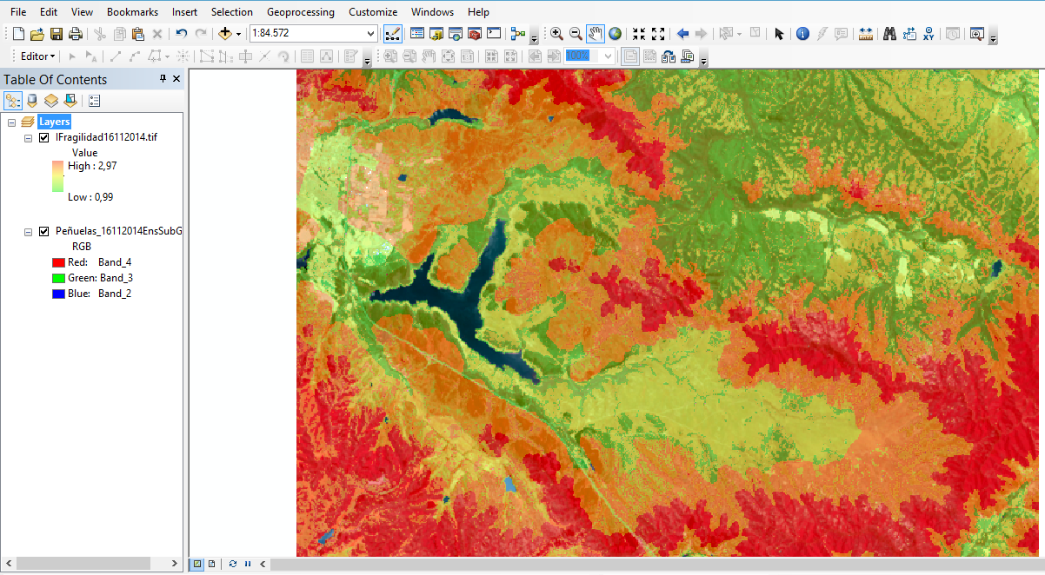
Calculo del Índice de Fragilidad
Interpretación del índice para la fecha 16/11/2014

Slide 38
Resultados
Comportamiento Interdecadal Índice de Fragilidad

Slide 39
Resultado algoritmo superposición
Se presenta el resultado del algoritmo en la imagen Landsat 5 con fecha 21/09/2008, donde los valores de fragilidad fluctúan entre los 0,99 y los 2,97, y se aprecian con tonos rojos, los sitios donde la fragilidad del entorno es alta, los tonos amarillos y anaranjados representan una fragilidad intermedia y los tonos verdes indican una baja fragilidad de los sectores insertados y delimitados al interior del contorno negro.

Slide 40
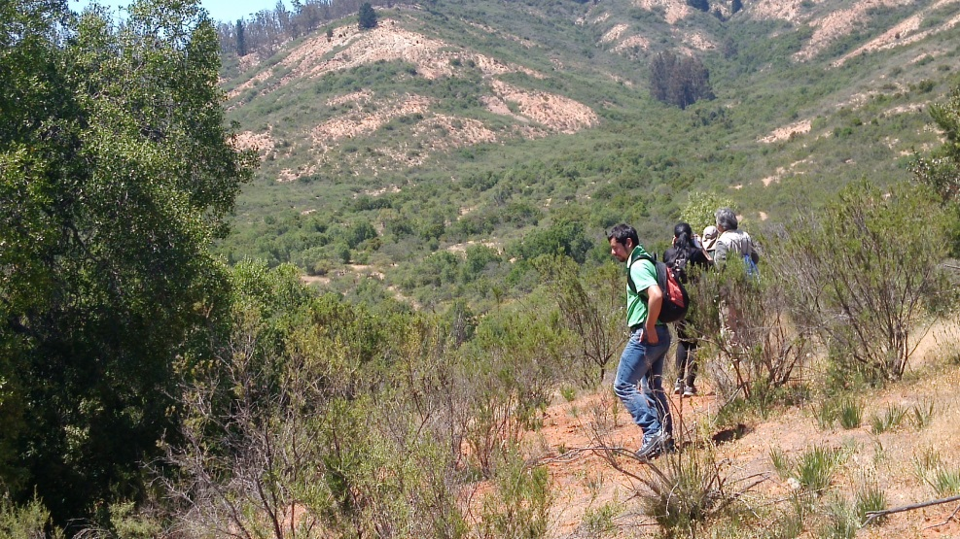
Índice de fragilidad imagen Fasat Charlie año 2014.
Índice de fragilidad imagen ASTER año 2002

Slide 41
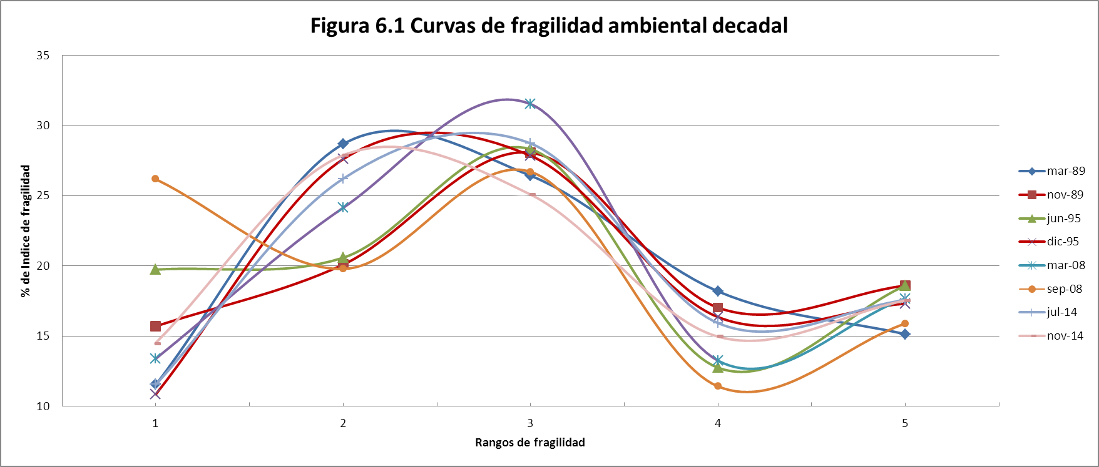
Resultados
Comportamiento Interdecadal Índice de Fragilidad
Se ilustra las curvas de fragilidad correspondiente a los 8 periodos interanuales expresados en porcentaje para cada rango de valores del índice modelado, esto es; 1^{ro} Muy Bajo (0.99-1.38), 2^{do} Bajo (1.38-1.78), 3^{ro}Medio (1.78-2.17), 4^{to} Alto (2.17-2.57) y 5^{to} Muy Alto (2.57-2.59).
El comportamiento de las curvas en 25 años es muy semejante y se ajusta a una simetría isoesquema muy propio de la dinámica de sistemas complejos con inestabilidad dinámica gatillada por perturbaciones como sucede en la hoya hidrogeomorfológica en exploración. Los mayores valores porcentuales corresponden al rango 3, es decir, fragilidad media y con marcada acumulación de valores en los rangos 2 y 3 (Fragilidad Baja a Media).

Slide 42
Resultados
Comportamiento Interdecadal Índice de Fragilidad Visualización Cartográfica

Slide 43
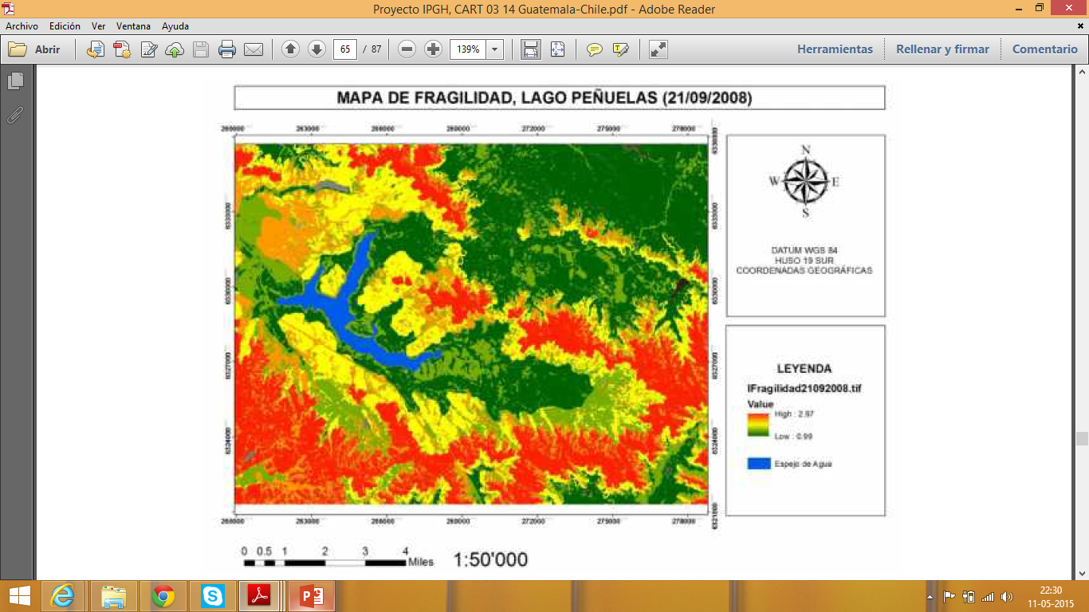
Resultados
Comportamiento Interdecadal Índice de Fragilidad Visualización Cartográfica

Slide 44
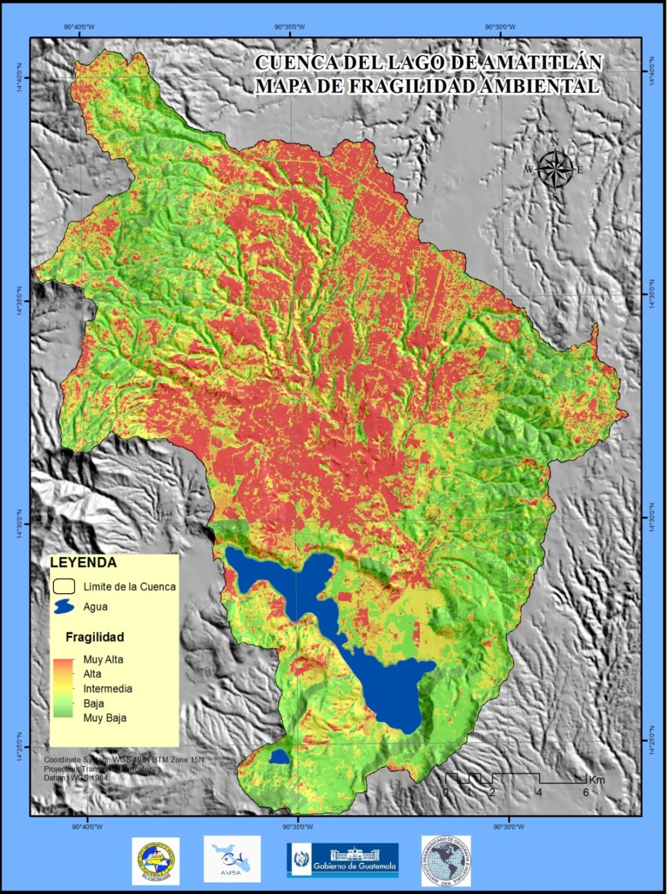
Resultados Mapa índice de fragilidad cuenca lago Amatitlán
Porcentaje del área en cada una de las categorías de la Fragilidad Ambiental en la Cuenca del Lago de Amatitlán
Categoría de Fragilidad | Área (Km²) | Porcentaje de área
Muy baja | 68.2 | 16.7
Baja | 101.0 | 24.8
Intermedia | 85.2 | 20.9
Alta | 52.9 | 13.0
muy alta | 100.7 | 24.7
 | 408.0 | 100.0
Dinámica temporal de cobertura y uso de la tierra de la cuenca del lago de Amatitlán
Categoría / año | Valores en porcentajes
 | 1990 | 2000 | 2010
Suelo Agrícola | 18.25 | 22.86 | 11.28
Bosque | 45.72 | 32.72 | 23.44
Agua | 12.46 | 12.46 | 12.46
Infraestructura | 23.57 | 31.96 | 52.82

Slide 45
Criterios y niveles de Índice de fragilidad ambiental en la cuenca del lago de Amatitlán
Criterio | Nivel de fragilidad ambiental | Descripción
Suelo con Cobertura Forestal | Muy alta | Suelo descubierto e infraestructura en laderas o ríos
 | Alta | Cultivos agrícolas e infraestructura en pendientes
 | Media | Gramíneas, matorrales e infraestructura
 | Baja | Bosques arbustivos
 | Muy baja | Bosques
Agua superficial | Muy alta | Aumento de cauce de ríos por erosión, perdida de profundidad y eutrofización del lago
 | Alta | Descarga de drenajes a ríos o lago
 | Media | Ubicación de basureros clandestinos a orilla de río o lago
 | Baja | Ubicación de plantas de tratamiento
 | Muy baja | Ríos y áreas de recarga
Suelo agrícola | Muy alta | Avance de la frontera agrícola
 | Alta | Suelo con monocultivos
 | Media | Mecanización agrícola
 | Baja | Rotación de cultivos
 | Muy baja | Sistema agroforestales
Suelo con infraestructura | Muy alta | Crecimiento de zona industrial
 | Alta | Suelo descubierto: carretera de terracería, suelos sin siembras ociosas, carretera de asfalto, edificaciones a orilla de río
 | Media | Crecimiento de mancha urbanística
 | Baja | Zona de urbanización de baja densidad
 | Muy baja | Uso del suelo óptimo para la construcción

Slide 46
Evolución de la superficie
Las principales superficies evolucionadas observadas en los 3 escenarios decadales se pueden apreciar en el siguiente cuadro (resaltando la clasificación de los suelos)
Categoría / año | Valores en porcentajes (%)
 | 1990 | 2000 | 2010
Suelo Agrícola | 18.25 | 22.86 | 11.28
Bosque | 45.72 | 32.72 | 23.44
Agua | 12.46 | 12.46 | 12.46
Infraestructura | 23.57 | 31.96 | 52.82
Dinámica temporal de cobertura y uso de la tierra de la cuenca del lago de Amatitlán

Slide 47
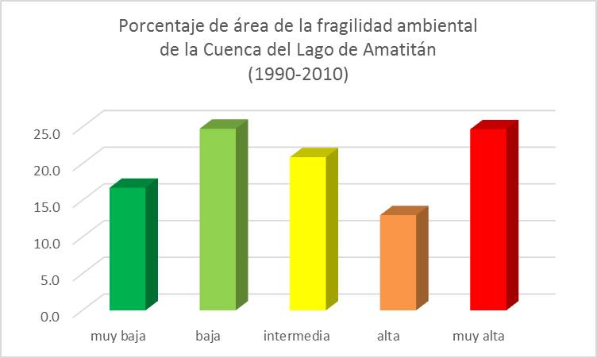
Factores más importantes de la Fragilidad Ambiental
Comportamiento final de la geomorfología ante los cambios, por ejemplo: punto de vista suelo, la asolación del lago de Amatitlán y cambios en la veta de la desembocadura del Rio Villalobos. La deforestación o cambio de uso del suelo (urbanismo, industrialización, agricultura, etc.)
Categoría de Fragilidad | Área (Km²) | Porcentaje de área
Muy baja | 68.2 | 16.7
Baja | 101.0 | 24.8
Intermedia | 85.2 | 20.9
Alta | 52.9 | 13.0
muy alta | 100.7 | 24.7
 | 408.0 | 100.0
Porcentaje del área en cada una de las categorías de la Fragilidad Ambiental en la Cuenca del Lago de Amatitlán
Gráfico de porcentaje de área en cada una de las categorías de la fragilidad ambiental Cuenca Lago Amatitlán (1990-2010)

Slide 48
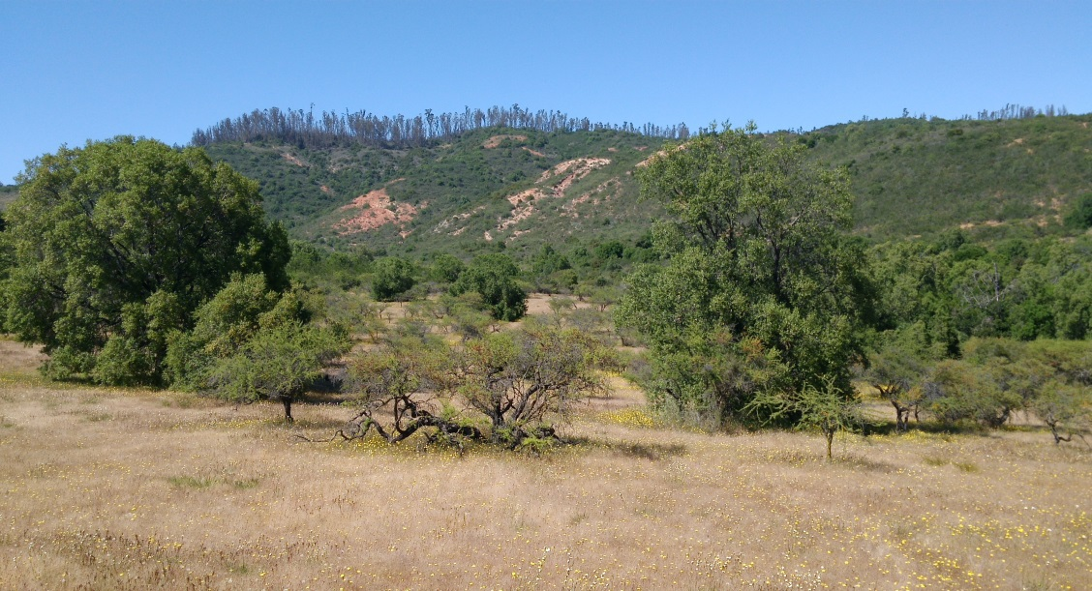
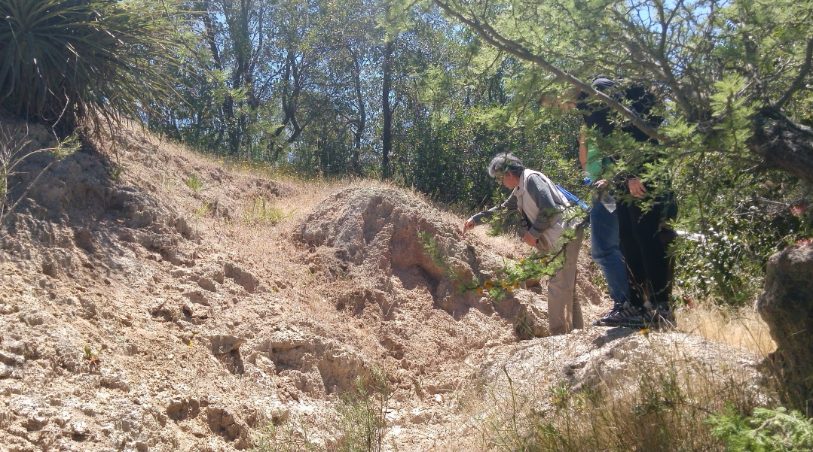
Conclusiones - Chile
A partir de la investigación realizada, se concluye lo siguiente:
La fragilidad del Lago Peñuelas en Chile, entre los 80’ al 2014 ha disminuido.
La fragilidad del Lago Peñuelas ha disminuido por incremento de sistemas forestales.
La fragilidad del Lago Peñuelas ha disminuido por el Manejo de Quebradas y por estar bajo la categoría de Conservación.

Slide 49
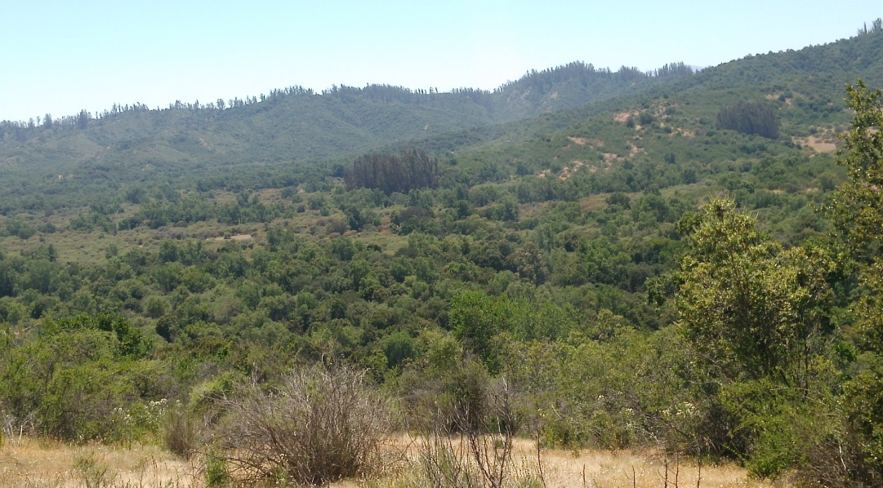
Conclusiones-Chile
Lo expuesto anteriormente se sustenta en los resultados obtenidos en los mapas decadales de fragilidad ambiental para el caso de Chile, en donde se interpreta que el comportamiento por un periodo de 25 años es muy semejante y muy propio de la dinámica de sistemas complejos con inestabilidad dinámica gatillada por perturbaciones como sucede en la hoya hidrogeomorfológica en exploración.
Los mayores valores porcentuales corresponden al rango de fragilidad media y con marcada acumulación de valores en los rangos de Fragilidad Baja a Media. Los extremos, esto es, los rangos de valores de fragilidad muy baja y muy alta alcanzan menos del 20 % de ocurrencia.

Slide 50
Conclusiones - Guatemala
En el Lago Amatitlán ha aumentado la fragilidad, por causa de no existir un plan de manejo, pues no está en una categoría de conservación.
Se determinó que los ecosistemas de la cuenca del lago de Amatitlán tiene un deterioro en lo que respecta al recurso suelo y vegetación con un porcentaje de área de alto a muy alto en fragilidad ambiental.
Los niveles altos de erosión y el crecimiento urbanístico son los factores que influyen en mayor cantidad al deterioro ambiental dentro de la cuenca.
Se determinó que las áreas con mayor erosión son el cauce del río Villa Lobos y sus tributarios, desde el complejo de puentes hasta su desembocadura, cantera el Carmen (ubicada entre Peronia y Barcenas, Villa Nueva). Y las áreas de mayor crecimiento urbano son La Ciudad de Guatemala, Mixco, Villa Nueva, San Miguel Petapa y Amatitlán.

Slide 51
Conclusiones - Guatemala
La clasificación del uso del suelo determino que el de mayor crecimiento fue el suelo con infraestructura con una expansión mayor al 100% en 20 años no así, el suelo con cobertura vegetal y agua y el suelo agrícola.
Finalmente se pudo apreciar y comprobar la tendencia de degradación del Lago de Amatitlán que es alta a muy alta, más aún se tiene presente que la expansión de la mancha urbanística del área metropolitana siga creciendo aceleradamente hacia el Lago de Amatitlán, de tal manera, que el balance de esta degradación sería crear áreas protegidas y mitigar la inmigración al área Metropolitana, específicamente hacia el sur o Lago de Amatitlán.

Slide 52
RECOMENDACIONES
Para el Lago Peñuelas en Chile, se recomienda continuar con las políticas de conservación, en la categoría de Reserva Nacional, potenciando aún más los planes de manejo del área.
Los mapas desarrollados en este proyecto, permiten identificar en qué lugar de la cuenca hidrogeomorfológica deberían prestar mayor atención y cuales sectores han sido menos deteriorados en el tiempo.

Slide 53
RECOMENDACIONES
Para el caso del Lago Amatitlán en Guatemala, se concluyo que es la cuenca hidrogeomorfológica más afectada de las dos en estudio. Por lo que se recomienda lo siguiente:
Las áreas ociosas y no protegidas es de urgencia protegerlas o en el peor de los casos convertirlas como zonas de amortiguamiento.
Promover las medidas de mitigación que coadyuven la Gestión Integral de los Recursos Hídricos con carácter de observancia general y participativa, en todos los sectores que componen la Cuenca del Lago de Amatitlán (desde el gobierno, pasando por municipalidades, iniciativa privada hasta el ciudadano que debe aportar su voluntad, conciencia y ética ambiental).
Aplicación del Reglamento Único de la Construcción, donde las municipalidades deben regirse por ese reglamento, dando licencias de construcción en función del ordenamiento territorial.
Apropiamiento municipal y comunitario del Ordenamiento Territorial en la cuenca del Lago de Amatitlán.

Slide 54
RECOMENDACIONES
Declarar Zona de Alto Riesgo las áreas de alta y muy alta fragilidad ambiental en la Cuenca del Lago de Amatitlán, es decir a 100 metros a partir del centro del río Villa lobos a la altura del complejo de puentes hasta la desembocadura.
Educar y concientizar a la ciudanía desde el punto de vista Sanitaria y Ambiental para mitigar la fragilidad Ambiental en la cuenca del Lago de Amatitlán.
Aplicando la ley de educación Ambiental (2010) se deben desarrollar y/o fortalecer programas de educación formal, informal y no formal, las cuales incluyen:
Campañas de concientización ambiental
Capacitación Docente
Fortalecer los programas dirigidos al sector escolar: ECO-Cine, Reciclaje Escolar, además utilizando diferentes medios de comunicación como la radio, Tv, internet, redes sociales, etc.
Capacitación Comunitaria para promover la gestión y el desarrollo local.

Slide 55
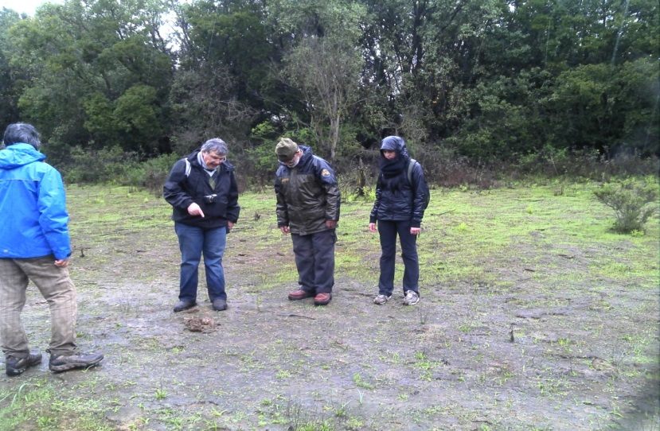
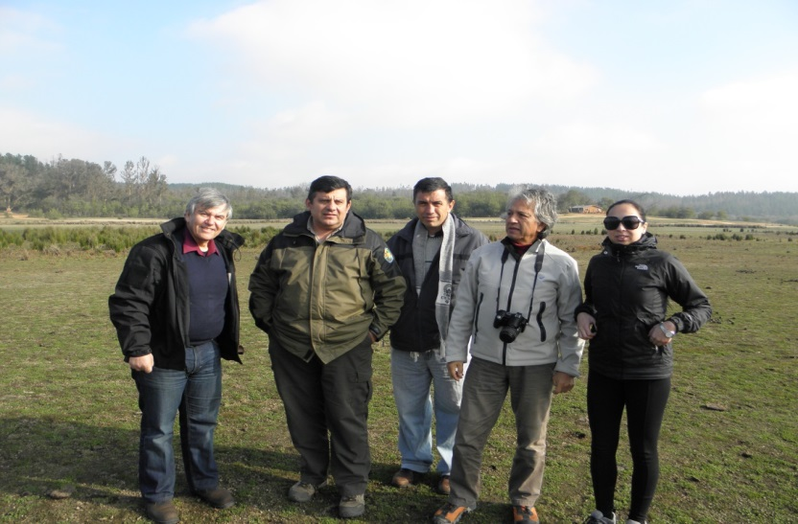
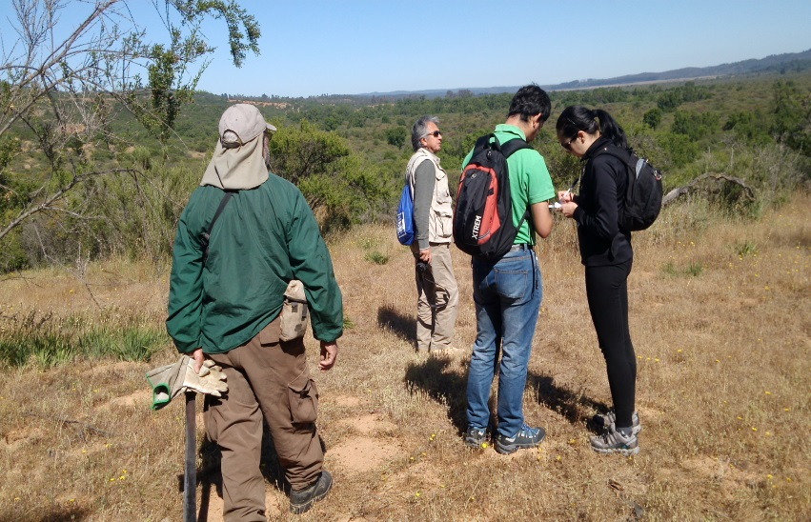
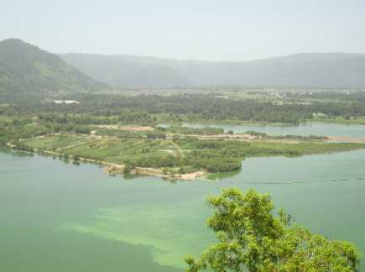
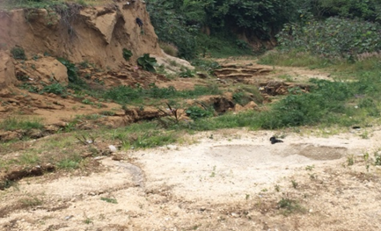
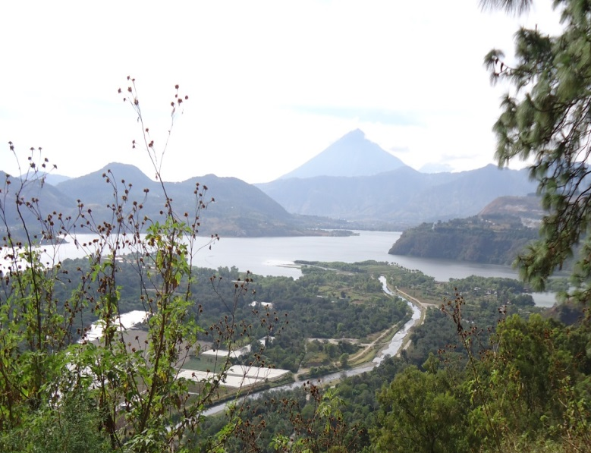
Muchas gracias

